Slide 1
AEM WEEKEND SHARING
智能燃气表的安全保障
AEM周末分享
第 352 期

Slide 2
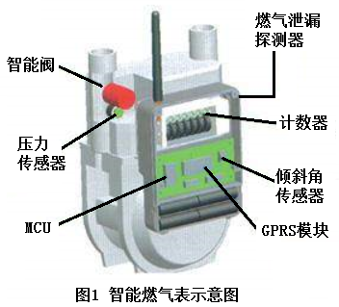
智能燃气表的发展背景
AEM WEEKEND SHARING
随着经济社会的发展以及天然气阶梯气价政策的实施，新时期燃气企业所面临的入户抄表、安检、监管、调价、结算、事故等问题日益突显。传统的燃气表显然已经达不到这样的要求，跨界合作应运而生，借助通讯技术、物联网技术，燃气仪表在智能化的道路上越走越远。

Slide 3
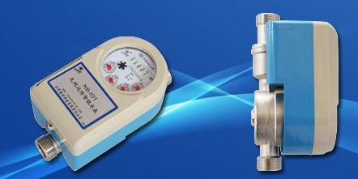
智能燃气表的发展背景
AEM WEEKEND SHARING
一般理解在燃气基表上加入某些模块，实现数据采集、传输、控制等功能的燃气表可称为智能燃气表。智能燃气表是天然气使用和管理系统的重要组成部分，它的开发和应用弥补了人工记录与核算方式的不足。智能燃气表主要包括IC 卡燃气表和远传燃气表两大类，其中NB-IOT远传智能燃气表优势最为明显，真正实现完全智能化。智能燃气表发展是大势所趋也是必然的改革方向。

Slide 4
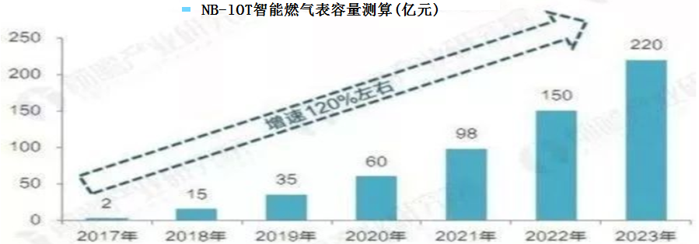
燃气表市场规模及预测
AEM WEEKEND SHARING
阶梯气价的推行对天然气计量方式提出了新的要求，直接催生了对于智能燃气表的需求。
国标规定燃气表使用期限不超过10年，到期需强制更换，每年会释放至少几十亿的市场规模。
北方“煤改气”工程加速推进（最近的“气慌”就很能说明情况），同时对燃气表的需求大量上升。
传统燃气表不具备报警功能，当燃气泄漏、爆炸导致用户人身安全损害及财产损失，相关部门被追责，甚至可能面临刑事处罚。
数据来源：燃气研究院

Slide 5
燃气表的安全保障-ATEX
AEM WEEKEND SHARING
希望进入欧洲并在欧洲销售爆炸性环境用产品的生产商必须证明其产品符合ATEX指令94/9/EC。
1994年3月23日，欧洲委员会采用了“潜在爆炸环境用的设备及保护系统”(94/9/EC)指令。出口欧美产品需要强制通过ATEX100A(94/9/EC)防爆指令,用于潜在爆炸性环境的设备要应用的技术要求――基本健康与安全要求和设备在其使用范围内投放到欧洲市场前必须采用的合格评定程序。
该指令有三个前提条件：
(1) 设备一定自身带有点燃源；
(2) 预期被用于潜在爆炸性环境（空气混合物）；
(3) 是正常的大气条件下。

Slide 6
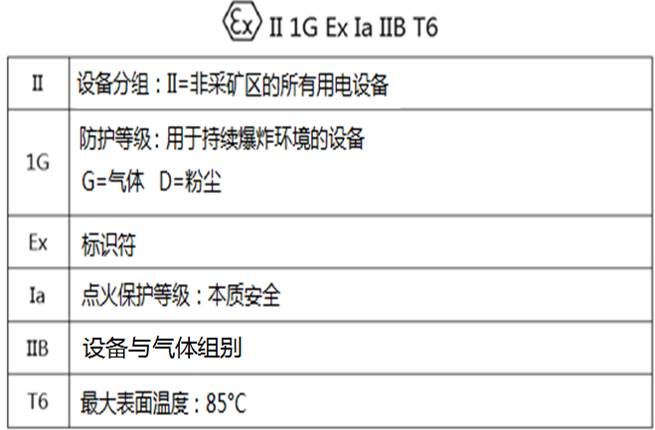
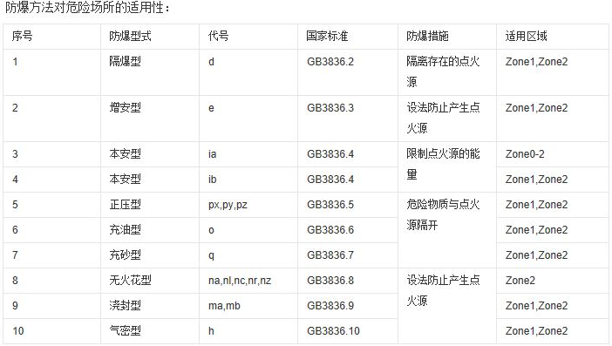
燃气表相关法规ATEX
AEM WEEKEND SHARING
项目 | 标准 | 防爆等级要求 | 测试要求
ATEX100A | EN 60079 | II 1G Exib IIAT3 强制要求 | 必须保证正常工作状态下以及系统中存在一起故障时，电路元件不发生燃爆。
防爆性能测试 | 膜式燃气表 GB3836.4-2001 | 防爆等级不应低于 Exi IIBT3 未强制要求 | 在规定的试验条件下，正常工作或规定的故障状态下产生的电火花和热效应均不能点燃规定的爆炸性气体或蒸汽的电路。
Example:

Slide 7
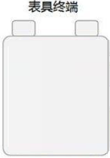
燃气表系统中Fuse的相关应用
AEM WEEKEND SHARING
智能燃气表的MCU控制、通讯模块、阀门控制模块等电路过流短路保护。
应用GSM/GPRS/CDMA等无线双向通讯技术的无线远传智能燃气表，其通讯模块在当信号较差时的发射功率会增大，线路电流峰值高达数安培，需要考虑过流保护及防爆要求。
燃气表中切断阀是安全切断控制单元的重要部件，其本身性能的优劣将直接影响异常状态下安全切断的安全性、可靠性、和及时性。例如过大的开关阀电流易产生电火花、易引发燃烧甚至爆炸等危险事故。
基表
显示模块
主控制模块
Vin
显示屏
MCU
电源模块
机电阀
控制模块
DC
T0603FF
0.25A
F1206 HI
0.5A
机电阀
T0603FF 0.5A
MF2410 0.5
计量传感器
Power Supply
3.6V Battery
计量采样模块
CDMA
GPRS
数据中心
报警器
信号处理模块
CDMA
GPRS
电流检测模块
无线模块
GSFK/LoRa技术
F1206HI 0.5A
MF2410 0.5/1A

Slide 8
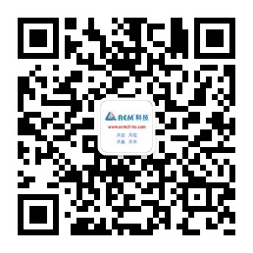
AEM WEEKEND SHARING
周末愉快！
共创 共进 共赢 共享
AEM科技人力资源部

